Slide 1
Презентація на тему:
“Металургійне виробництво в Україні та його розвиток”

Slide 2
Металургія України — базова галузь народного господарства
забезпечує більше 25 % промислового виробництва держави;
дає близько 40 % валютних надходжень в Україну;
більше 10 % надходжень до Державного бюджету країни.

Slide 3
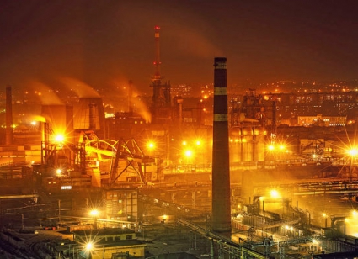
Металургі́йний ко́мплекс забезпечує металом машинобудування та інші галузеві структури економіки України. Він складається з чорної і кольорової металургії, що об'єднує основні й допоміжні виробництва — від добування сировини і палива та одержання допоміжних матеріалів (наприклад, флюси) до випуску прокату й металевих виробів.

Slide 4
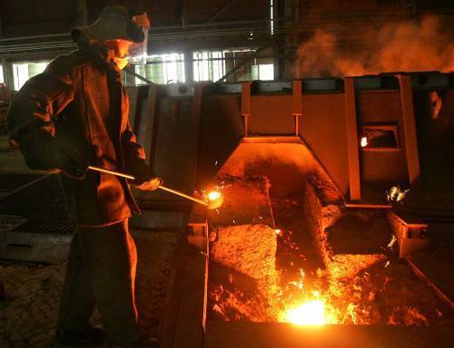
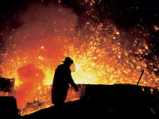
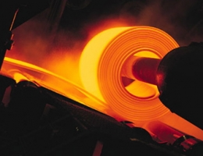
Чорна металургія
Кольорова металургія
Металургія
Металургійний комплекс

Slide 5
Розвиткові металургійного комплексу в Україні сприяли такі чинники:
близькість розміщення родовищ залізної і марганцевої руд до родовищ коксівного вугілля, вапняків, формувальних пісків і вогнетривів;
густа мережа шляхів сполучення між родовищами;
розвиток металомісткого машинобудування;
велика кількість металобрухту;
висококваліфіковані кадри

Slide 6
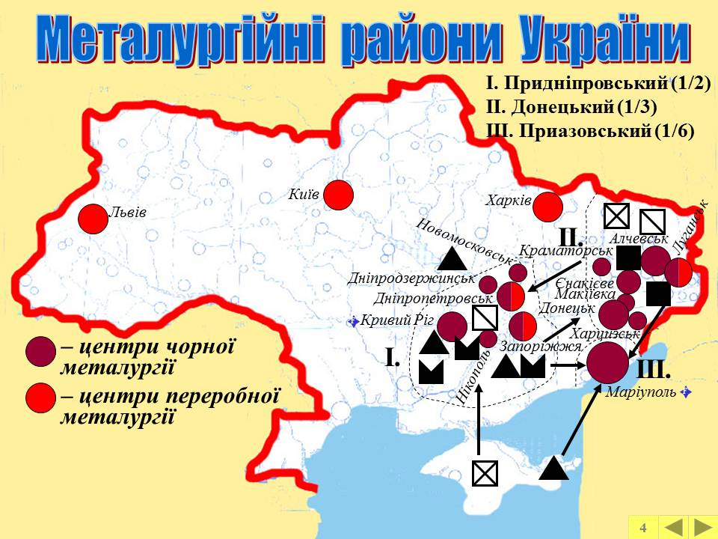

Slide 7
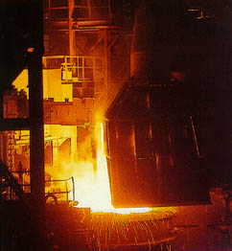
Чорна металургія – галузь важкої промисловості, що займається видобутком і збагаченням руд чорних металів та виплавкою чавуну та сталі.

Slide 8
Практично немає такого підприємства, яке у тій чи іншій мірі не використовувало б продукцію чорної металургії, адже чорні метали – це основний конструкційний матеріал для виготовлення засобів та знарядь виробництва, від кількості та якості якого в значній мірі залежать рівень розвитку виробничих сил країни, темпи і масштаби технічного прогресу.

Slide 9
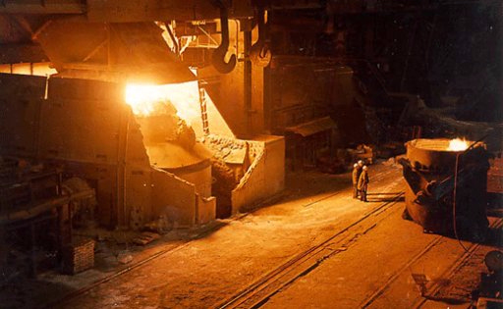
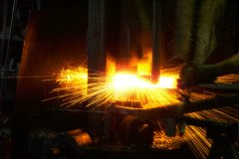
Чорна металургія
Видобуток і збагачення залізної руди
Виплавка чавуну й сталі
Виробництво прокату
Виробництво феросплавів.
Виробництво флюсових вапняків, вогнетривів, коксу.

Slide 10
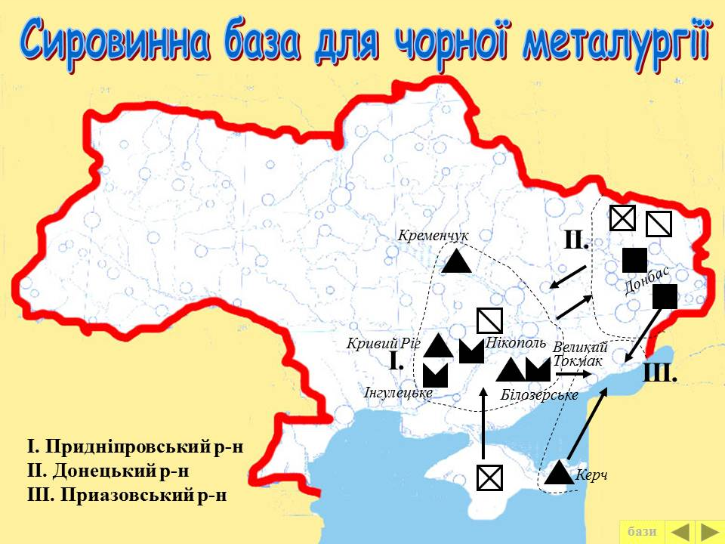
В Україні можна виділити три райони чорної металургії:
Придніпров'я, Донбас і Приазов'я.

Slide 11
Проблеми галузі
Економічні
Вичерпність родовищ сировини;
Застаріле устаткування і технологія виробництва;
Відставання від світового рівня асортименту і якості продукції.
Екологічні
Забруднення навколишнього середовища;
Утворення кар’єрів, зниження рівня грунтових вод;
Накопичення шлаків;
“Кислотні дощі”.

Slide 12
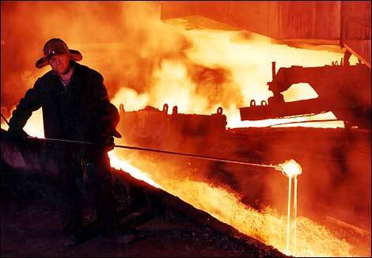
Кольорова металургія України - галузь промисловості, що включає видобутоток збагачення руди й виробництво кольорових металів та їх сплавів.

Slide 13
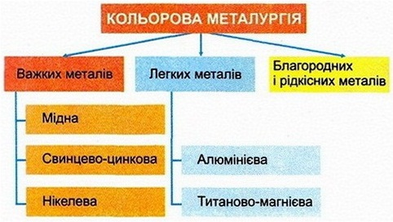
Галузева структура

Slide 14
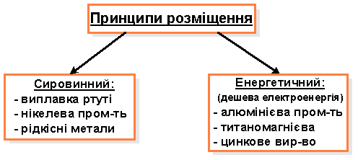

Slide 15
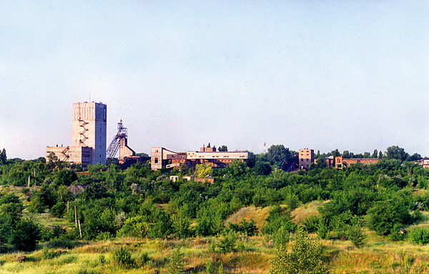
Металургійні райони:
Донецький
Придніпровський
Прикарпаття

Slide 16
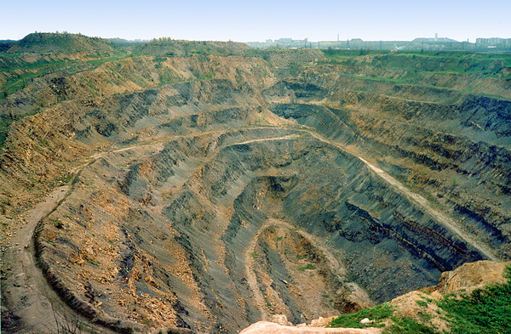
Проблеми кольорової металургії:
Низький вміст кольорових металів в рудах, великі витрати на їх збагачення.
Галузь потребує багато енергії і води, а також згубно впливає на довкілля.
Наявність в руді кількох металів зумовлює потребу комбінування виробництва.

Slide 17
Обсяги виробництва галузей
кольорової металургії

Slide 18
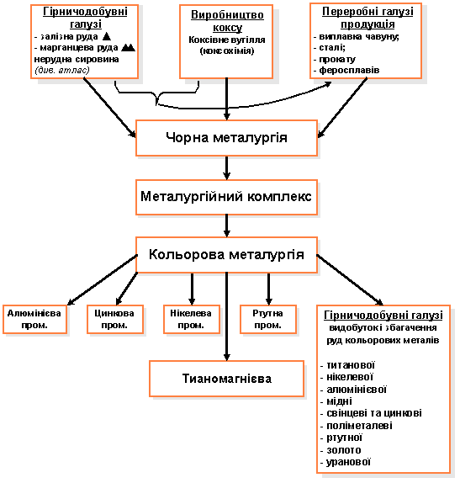
Структура металургійного комплексу

Slide 19
Перспективи розвитку металургії в Україні
Інвестування
Переоснащення галузі
Рішення економічних і соціальних проблем
Розвантаження найбільших промислових районів
Розміщення нових підприємств у малих і середніх містах

Slide 20
Металургія для України
7% ВВП країни;
10% валового випуску товарів і послуг;
22% промислового виробництва;
40% експорту.

Slide 21
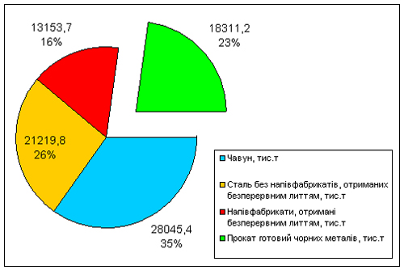
Структура експорту металургії в Україні

Slide 22
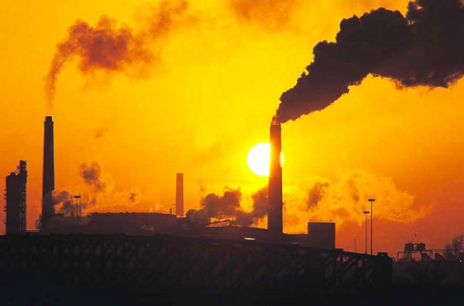
Аналіз економічних показників та динаміки виробництва основних видів продукції металургійного комплексу, дає підстави стверджувати, що галузь і надалі зберігатиме своє провідне становище у промисловому виробництві країни, створюючи значну частку ВВП, а також забезпечуватиме зростання валютних надходжень від експорту металургійної продукції.

Slide 23
Дякую за увагу!

